Slide 1
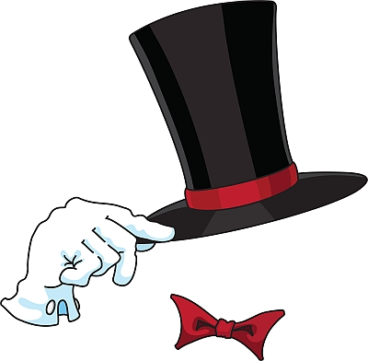
Savoir vivre

Slide 2
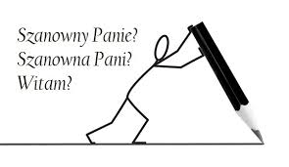
Savoir - vivre (znajomość życia) - czyli dobre maniery, bon-ton, znajomość obowiązujących zwyczajów, form towarzyskich i reguł grzeczności obowiązujących w danej grupie.

Slide 3
Zwroty grzecznościowe
Przepraszam
Proszę
Dziękuję
Dzień dobry
Dowiedzenia

Slide 4
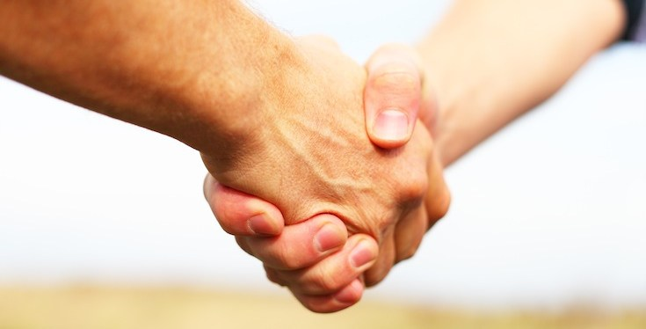
Przywitania i pożegnania
Kobieta pierwsza podaje rękę.
Mężczyźni jak się z kimś witają muszą wstać.
To kobieta pierwsza powinna powiedzieć „cześć”
Młodszy zawsze starszemu mówi pierwszy „dzień dobry” i „do widzenia”

Slide 5
Jeśli rozmawiamy…
Nie można krzyczeć.
Nie wypada przerywać, gdy ktoś mówi.
Nie powinno się nadmiernie gestykulować.
Trzeba mówić głośno i wyraźnie.
Nie podejmuje się tematów, które drugiej osoby nie interesują.

Slide 6
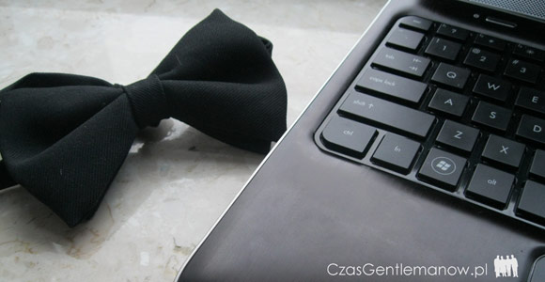
W Internecie także trzeba
zachowywać dobre maniery:
Nie można nikogo obrażać.
Tu także trzeba stosować zwroty grzecznościowe.
Powinniśmy pamiętać o zasadach ortografii.

Slide 7
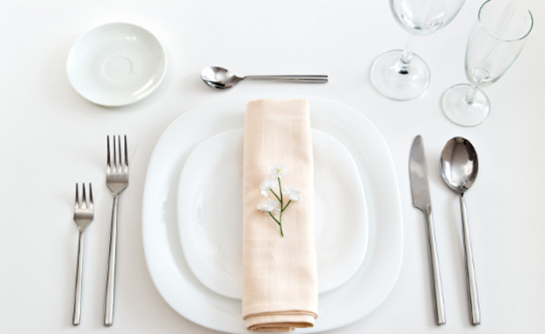
Przy stole

Slide 8
Przy sole
Siadając do stołu, dosuwamy krzesło dość blisko, nie tak jednak by opierać się piersiami o stół.
Nóż trzymamy w prawej ręce, natomiast widelec w lewej.
Serwetkę kładziemy na kolanach.
Gdy skończymy jeść sztućce należy ułożyć na poprzek na talerzu.
Nie mlaskamy.

Slide 9
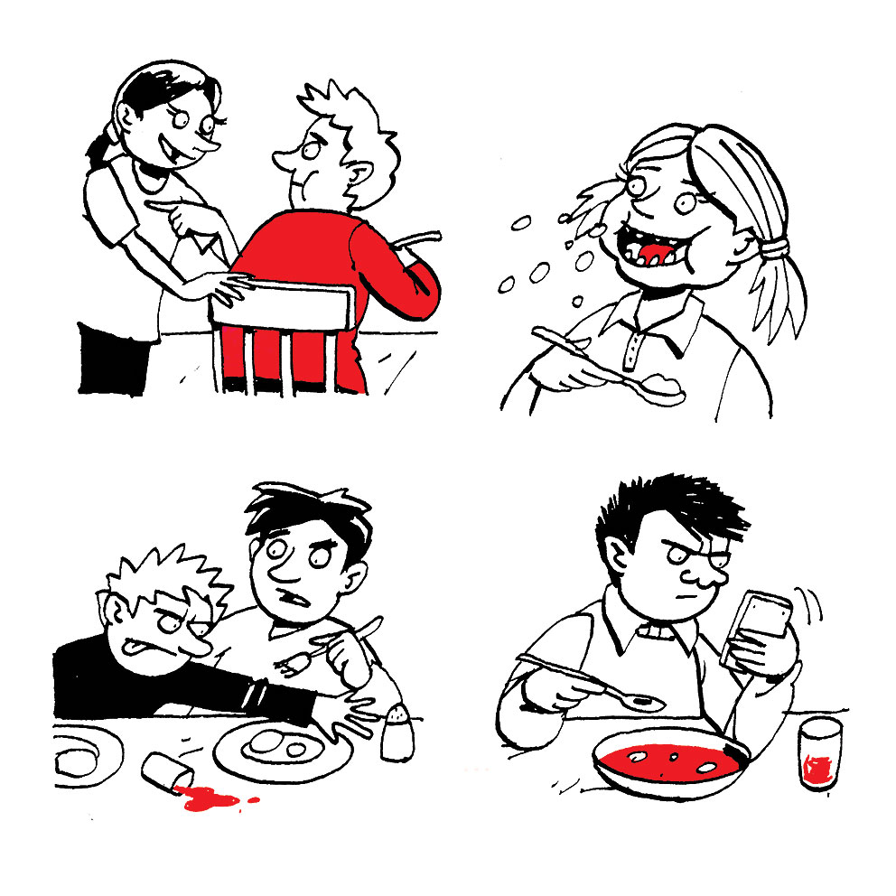
Nie należy!

Slide 10
Savoir vivre ubioru
Do pracy, szkoły, kościoła nie można ubierać się wyzywająco.
W zależności od sytuacji powinniśmy dobrać odpowiedni strój.

Slide 11
Źródła
http://www.savoir-vivre.com.pl/?rozmowa-towarzyska,873
http://www.savoir-vivre.com.pl/?zaleznosci-pomiedzy-strojem-kobiety-i-mezczyzny,573

Slide 12
Wykonała:
Izabela Leszczyńska
Dziękuję za uwagę!

